Slide 1
Музыкальная студия как творческое общественное пространство
Конкурс лучших муниципальных практик, реализуемых на территории присутствия Госкорпорации «Росатом» в 2019 г.
МАУ «Молодёжно-досуговый центр «Ровесник»
г. Заречный Пензенской области

Slide 2
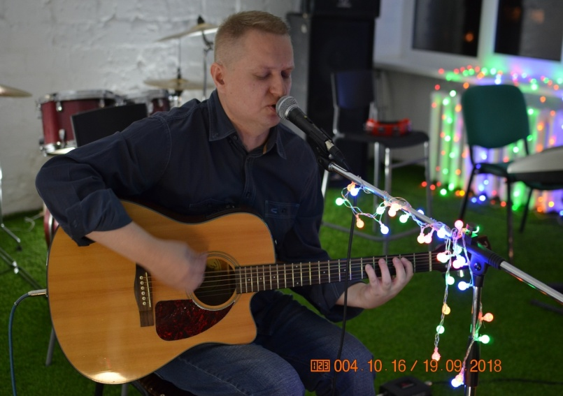
Возможности, которые позволили реализовать практику
Сведения о предпочтениях в сфере организации досуга различных социальных групп (данные соцопросов).
Удобное месторасположение здания МАУ «МДЦ «Ровесник».
Наличие в МАУ «МДЦ «Ровесник» свободных помещений.
Имеющаяся в учреждении материально-техническая база.
Наличие профессиональных кадров.
Наличие жителей, заинтересованных в работе студии: с начальным музыкальным образованием или желающих развивать свои музыкальные способности. Имеющийся у организаторов успешный опыт в создании общественных пространств на базе МАУ «МДЦ «Ровесник».
Партнёрское сотрудничество с учреждениями культуры, творческими коллективами, инициативными группами и лидерами общественных организаций.
Поддержка городской Администрации, учредителя учреждения - Департамента культуры и молодёжной политики г. Заречного Пензенской области.
Помощь добровольцев городского волонтёрского центра.
Взаимодействие с городскими СМИ.

Slide 3
Принципиальные подходы
Изучаем и анализируем
Создаём уникальный интерьер
Организуем комфортную зону для проведения досуга и живого общения
Сотрудничаем с профессионалами
Обеспечиваем доступность пространства
Используем потенциал каждого
Стимулируем активность
Информируем
Привлекаем добровольцев
Популяризируем
Проводим анализ окружающей среды
Оцениваем себя
Распространяем опыт

Slide 4
Действия по развертыванию практики
Изучение общественного мнения о целесообразности открытия студии, её миссии
Поиск руководителей студии, проведение переговоров и заключение договоров
Приобретение оборудования
Оформление интерьера студии
Разработка положения о деятельности студии и предоставляемых услугах
Разработка программ обучения, планов занятий и перспективного плана работы
Организация и проведение индивидуальных занятий и репетиций
Популяризация деятельности студии, в том числе с использованием Интернет
Проведение «квартирников», отчётных концертов студии в молодёжной гостиной
Участие в городских и региональных мероприятиях, различных музыкальных конкурсах, фестивалях и пр.
Ведение отчётной документации
Поиск внебюджетных средств (участие в конкурсе грантов) для обеспечения доступности студии для всех категорий населения
Мониторинг эффективности работы студии
Сбор предложений по улучшению деятельности студии
Описание имеющегося опыта

Slide 5
Необходимые ресурсы
Кадровое обеспечение
Наличие помещения
Финансовые средства
Добровольцы
Мини типография
Компьютер с выходом в Интернет

Slide 6
Стейкхолдеры
Несовершеннолетние жители (14 - 18 лет)
В том числе:
- дети из многодетных семей;
- дети-сироты и дети, оставшиеся без попечения родителей;
–подростки, находящиеся в конфликте с законом;
– дети с ограниченными возможностями здоровья;
–подростки, находящиеся на межведомственном учёте из семей в социально-опасном положении.
Жители города от 18 лет и старше
Среди них:
-молодежь и студенты;
- многодетные семьи;
- временно безработные;
– пенсионеры;
- люди с ограниченными возможностями здоровья.
Департамент культуры и молодёжной политики г. Заречный Пензенской области, подведомственные ему учреждения
Администрация ЗАТО г. Заречного Пензенской области
Городские СМИ

Slide 7
Затраты на реализацию :
Печать опросных листов для соцопросов
Ремонтные работы в помещениях
Приобретение мебели
Приобретение напольного покрытия «Газон»
Приобретение музыкального оборудования
Оплата труда руководителям студии
Рекламно-издательская деятельность
Оформление сцены для концертов
Транспортные расходы (доставка музыкальных инструментов, реквизита для выступлений)
Канцелярские расходы

Slide 8
Результаты проекта
В студии ежемесячно занимаются более 40 человек, из них 8 несовершеннолетних.
За время деятельности студии её посетили более 540 человек.
Зрителями 22 мероприятий стали более 3500 человек.
Создано нескольких групп в соцсетях, для 670 участников
Организовано 1 анкетирование и 2 блиц-опроса
Проведено 12 дискуссионных площадок ; 2 семинара для 76 человек

Slide 9
Перспективы развития студии
В перспективе планируется:
- приобрести для студии оборудование для звукозаписи, что расширит перечень услуг и приведёт к увеличению числа посетителей;
- увеличить штат педагогов;
- приобрести дополнительно музыкальные инструменты;
- организовывать платные концерты;
- предоставить местным дизайнерам возможность разрабатывать дизайн футболок или сувениров с логотипом студии, выплачивая им процент от продаж.

Slide 10
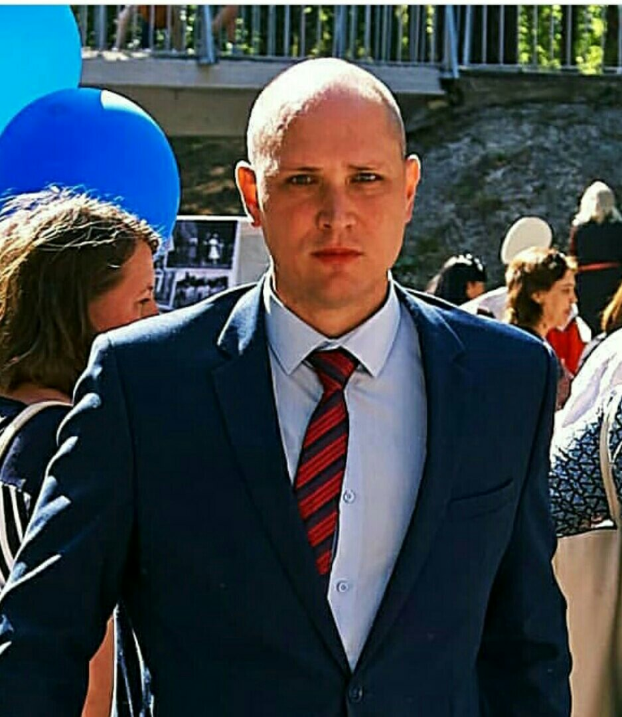
Ответственный за реализацию практики:
Трифонов
Андрей Борисович
директор МАУ МДЦ «Ровесник»
г. Заречный Пензенской области
Телефон:
8 (8412) 605910
Электронная почта:
Rovesnik2005@mail.ru
https://vk.com/saborisovich

